Slide 1

Tiếng Việt
Ôn Tập Giữa Học Kỳ 1
(Tiết 1)

Slide 2
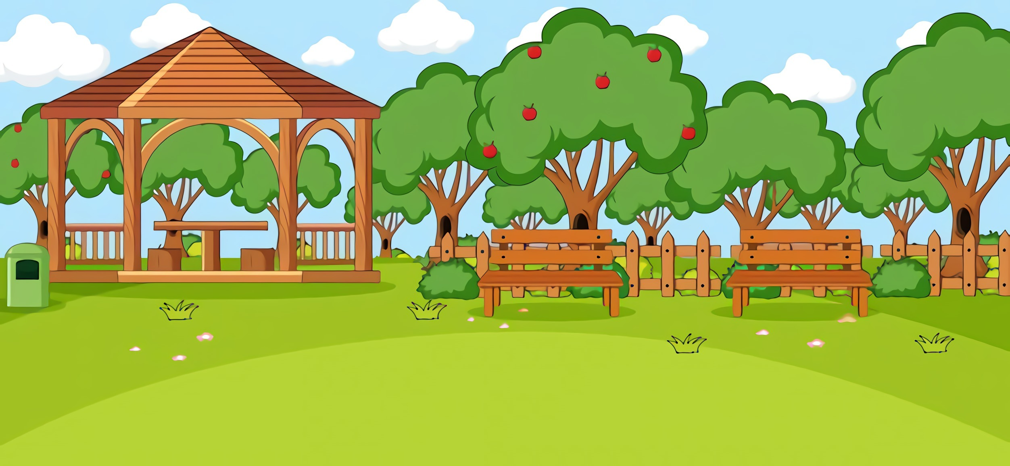

MỤC TIÊU
MỤC TIÊU
Ôn luyện đọc thành tiếng và đọc hiểu văn bản.

Slide 3


KHỞI ĐỘNG

Slide 4


Slide 5

Chia sẻ cảm xúc của em sau khi xem video bầu trời

Slide 6
Khám phá & luyện tập
Ôn luyện đọc thành tiếng và đọc hiểu

Slide 7

1. Bắt thăm, đọc thành tiếng và trả lời câu hỏi:
Mùa cơm mới
Mặt trời chắc cũng ham chơi
Giữa trưa mới vội mang nồi nấu cơm
Mây vàng như những sợi rơm
Vừa châm lửa đã cháy thơm bập bùng.
Khói trời hun nắng như nung
Gió vung từng nắm xuống đồng sém cây
Mẹ em lượm cả bóng mây
Mang theo cái nắng đỏ gay về nhà.

Slide 8
1. Bắt thăm, đọc thành tiếng và trả lời câu hỏi:
Mùa cơm mới
Bên hiên ủ sẵn ấm trà
Nước tươi biêng biếc như là gương soi
Ghế mây em nhủ mẹ ngồi
Để em gọi gió bằng đôi tay mềm.
Mặt trời nheo mắt nhìn em
Ý chừng biết lỗi nên đền bóng râm
Bếp nhà cơm mới thơm lừng
Mời ông trời xuống vui chung tiếng cười.
Bảo Ngọc

Slide 9
Giải nghĩa
Nhủ: (nghĩa trong bài) nói lời mời một cách nhỏ nhẹ.

Slide 10
1
Đọc đoạn từ đầu đến “đôi tay mềm” và trả lời câu hỏi: Cách mặt trời nấu cơm có gì thú vị?
2
Đọc đoạn từ đầu đến “đôi tay mềm” và trả lời câu hỏi: Tìm những hình ảnh nói lên nỗi vất vả của mẹ.
3
Đọc đoạn từ “Khói trời” đến hết và trả lời câu hỏi: Bạn nhỏ trong bài thơ đã làm những việc gì cho mẹ? Những việc làm ấy nói lên điều gì?
4
Đọc đoạn từ đầu đến “đôi tay mềm” và trả lời câu hỏi: Khổ thơ cuối bài nói về điều gì?

Slide 11
1
Đọc đoạn từ đầu đến “đôi tay mềm” và trả lời câu hỏi: Cách mặt trời nấu cơm có gì thú vị?
Cách mặt trời nấu cơm rất thú vị:
Mặt trời là nồi cơm, rơm đun bếp, lửa là những sợi mây vàng, khói là nắng.

Slide 12
2
Đọc đoạn từ đầu đến “đôi tay mềm” và trả lời câu hỏi: Tìm những hình ảnh nói lên nỗi vất vả của mẹ.
Những hình ảnh nói lên nỗi vất vả của mẹ: Lượm cả bóng mây, mang theo cái nắng đỏ gay về nhà

Slide 13
3
Đọc đoạn từ “Khói trời” đến hết và trả lời câu hỏi: Bạn nhỏ trong bài thơ đã làm những việc gì cho mẹ? Những việc làm ấy nói lên điều gì?
Bạn nhỏ trong bài thơ đã ủ sẵn ấm trà cho mẹ, lấy ghế cho mẹ ngồi, quạt cho mẹ. Những việc làm ấy nói lên tấm lòng hiếu thảo, tình yêu, sự quan tâm của bạn nhỏ với mẹ.

Slide 14
4
Đọc đoạn từ đầu đến “đôi tay mềm” và trả lời câu hỏi: Khổ thơ cuối bài nói về điều gì?
Khổ thơ cuối nói lên sự gắn bó giữa con người với thiên nhiên và khung cảnh sinh hoạt gia đình đầm ấm vào “mùa cơm mới”

Slide 15
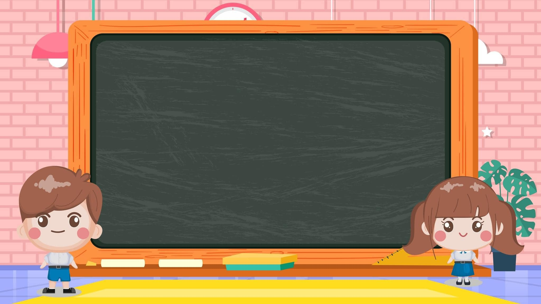
Nội dung bài đọc: Nỗi vất vả của mẹ với công việc đồng áng và cảnh sinh hoạt gia đình đầm ấm vào “mùa cơm mới”.

Slide 16
Khám phá & luyện tập
Trao đổi về hình ảnh em thích

Slide 17
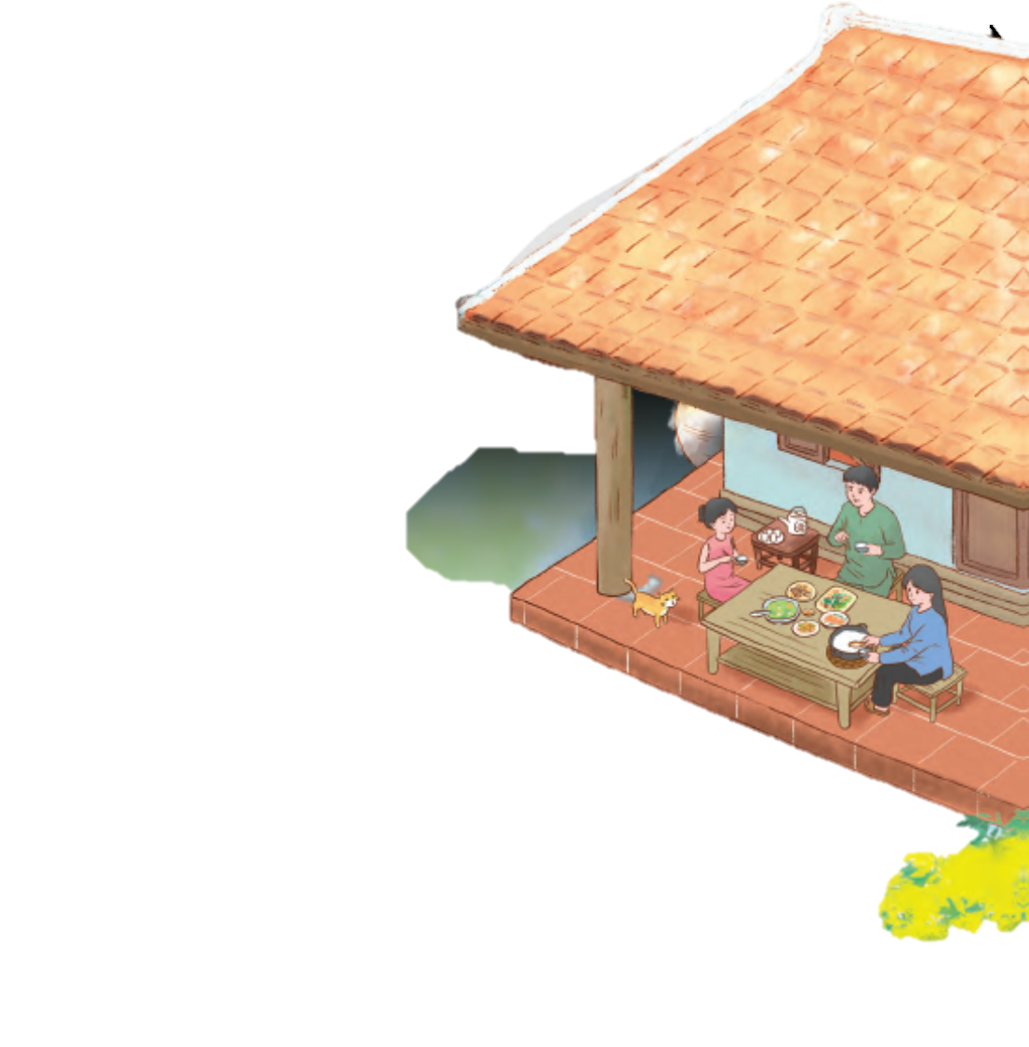
2. Tìm và nêu tác dụng của các hình ảnh so sánh, nhân hoá trong bài thơ “Mùa cơm mới”.

Slide 18
Mùa cơm mới
Mặt trời chắc cũng ham chơi
Giữa trưa mới vội mang nồi nấu cơm
Mây vàng như những sợi rơm
Vừa châm lửa đã cháy thơm bập bùng.
Khói trời hun nắng như nung
Gió vung từng nắm xuống đồng sém cây
Mẹ em lượm cả bóng mây
Mang theo cái nắng đỏ gay về nhà.

Slide 19
Mùa cơm mới
Bên hiên ủ sẵn ấm trà
Nước tươi biêng biếc như là gương soi
Ghế mây em nhủ mẹ ngồi
Để em gọi gió bằng đôi tay mềm.
Mặt trời nheo mắt nhìn em
Ý chừng biết lỗi nên đền bóng râm
Bếp nhà cơm mới thơm lừng
Mời ông trời xuống vui chung tiếng cười.
Bảo Ngọc

Slide 20
Tác dụng: Làm cho sự vật, hiện tượng trở nên gần gũi, sinh động hơn. Sự vật cũng có cảm xúc, hành động như con người.

Slide 21
VẬN DỤNG

Slide 22

HS thi đọc thuộc lòng một khổ thơ em thích trước lớp.

Slide 23
Trò Chơi
CHUYỀN HOA
Trò Chơi
CHUYỀN HOA
LUẬT CHƠI
01
GV phát cho bạn đầu tiên một bó hoa.
Khi có hiệu lệnh bắt đầu, lần lượt chuyền hoa hết lớp, hoa đến tay bạn nào bạn đó đọc 1 khổ thơ mình thích
02

Slide 24
DẶN DÒ
DẶN DÒ

Slide 25


